Slide 1



Розпізнавання зображень для ідентифікації та класифікації рослин
КОШИЛЬ Д.В., ПЗПІ-23-1
Науковий керівник: ст. викл. Ревенчук І. А.
19 червня 2025

Slide 2
Мета роботи
Об’єктом дослідження є системи розпізнавання зображень для ідентифікації та класифікації рослин у реальних умовах.
Метою роботи є створення автоматизованої системи, яка дозволяє визначати вид рослини за зображенням її частин з використанням сучасних методів машинного навчання.
Метод реалізації – стек технологій PlantVillage, YOLO, PlantDoc, GitHub, YOLOv11, TensorFlow, OpenCV.

Slide 3
Постановка задачі
Щоб реалізувати поставлену мету, необхідно виконати такі етапи розробки програмного забезпечення для аналізу результатів детекції рослин:
підбір та попередня оцінка датасетів plantvillage і plantdoc за критеріями повноти класів, різноманітності фонів і якості анотацій;
конвертація вихідних анотацій у стандартизований yolo-формат із нормалізованими координатами прямокутників і розбиттям на тренувальний, валідаційний та тестовий набори;
налаштування навчальних пайплайнів для yolov8 та yolov11 із урахуванням апаратних та часових обмежень, включаючи підбір гіперпараметрів та політики аугментації;
розробка клієнт-серверного модуля для потокового прийому відео з дрона, передобробки кадрів (зміна розміру, нормалізація) та передачі їх на сервер детекції;
реалізація підсистеми збору метрик, яка у режимі реального часу фіксує для кожного впізнаного об’єкта часові мітки появи та зникнення в кадрі, після чого обчислює тривалість спостереження;
проведення експериментальних прогонів для моделей yolov8 і yolov11 із подальшим збором даних про map, fps, час детекції на об’єкт та тривалість перебування об’єкта в полі зору;

Slide 4

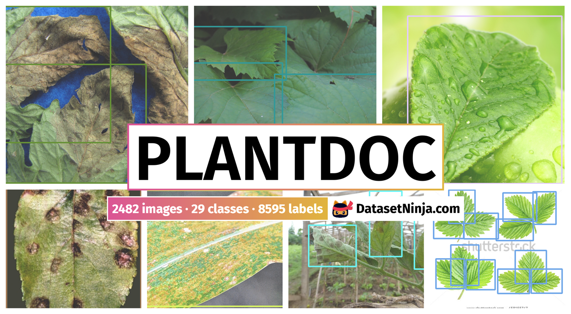

Вибір технологій розробки
PlantVillage
PlantDoc
PyCharm
YOLOv8
YOLOv11

Slide 5
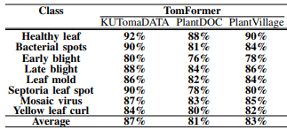
Узагальнені результати порівняння та тестування PlantDoc та PlantVillage
За метрикою mAP: для PlantVillage модель TomFormer показала 83 %, для PlantDoc – 81 %, а для вузького домену тепличних знімків (KUTomaDATA) – 87 %. Ми відзначили, що зниження точності на польових даних становить близько 2 %

Slide 6
Методика проведення дослідження
Дослідження спрямоване на отримання детальних та порівняльних даних щодо продуктивності моделей YOLOv8 і YOLOv11, навчених на датасетах PlantVillage та PlantDoc
Надалі відбувається паралельне навчання двох моделей — YOLOv8n та YOLOv11n — на кожному з датасетів із фіксованими гіперпараметрами: 100 епох, розмір входу 640×640 px, оптимізатор SGD із початковою швидкістю навчання 0,01 із косинусним спаданням, розмір пакета 16
Усі випробування виконуються на єдиній апаратній конфігурації: GPU NVIDIA RTX 4070S (12 GB VRAM), CPU Intel Core i7-12700H, 32 GB RAM, Python 3.10, а також версіях Ultralytics v8.1.2 і v11.0.0 відповідно.

Slide 7
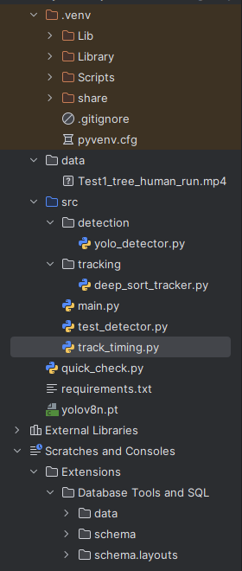
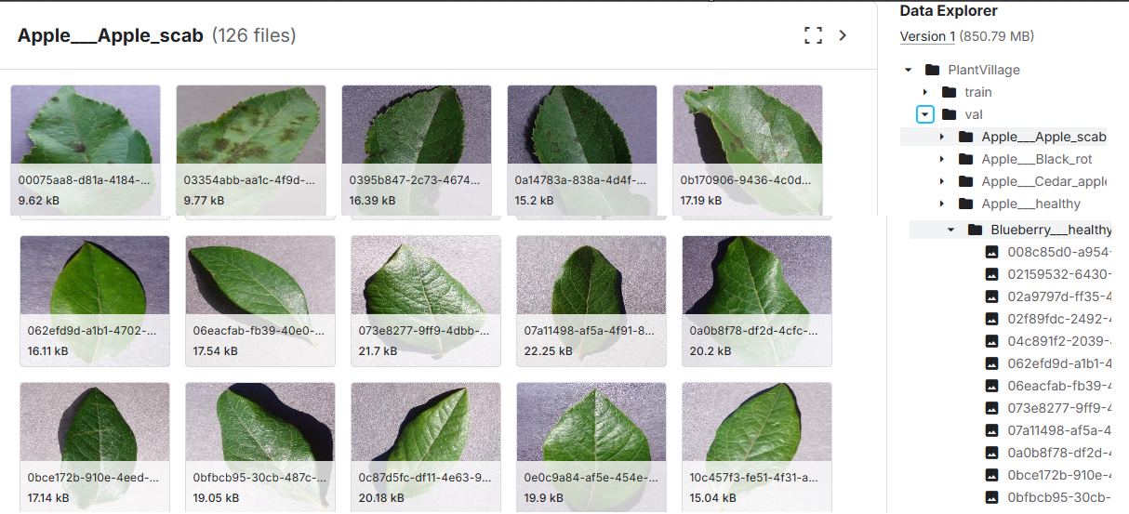

Архітектура створенного програмного забезпечення
Файлова структура
Структура дата-сетів

Slide 8
Моніторинг метрик порівняння YOLO
import time
from collections import defaultdict
from src.detection.yolo_detector import YoloDetector
from src.tracking.deep_sort_tracker import DeepSortTracker
class LiveMetricsTracker:
def __init__(self):
self.start_times = {}
self.durations = defaultdict(float)
self.classes = {}
def update(self, detections):
current_time = time.time()
active_ids = set()
for track_id, class_name, bbox in detections:
active_ids.add(track_id)
if track_id not in self.start_times:
self.start_times[track_id] = current_time
self.classes[track_id] = class_name
self.durations[track_id] = current_time - self.start_times[track_id]
ended_ids = set(self.start_times.keys()) - active_ids
for track_id in ended_ids:
print(f"Track {track_id} ({self.classes[track_id]}) tracked for {self.durations[track_id]:.2f} sec")
self.start_times.pop(track_id)
self.durations.pop(track_id)
self.classes.pop(track_id)
def report_live(self):
for track_id, elapsed in self.durations.items():
print(f"[LIVE] Track {track_id} ({self.classes[track_id]}) → {elapsed:.2f} sec")
detector = YoloDetector(weights_path="yolov8n.pt")
tracker = DeepSortTracker()
metrics = LiveMetricsTracker()
for frame in frame_stream:
detections = detector.infer(frame)
tracks = tracker.update(detections)
metrics.update(tracks)
metrics.report_live()
Код реалізує клас LiveMetricsTracker, який у методі update приймає список треків у форматі (track_id, class_name, bbox), фіксує час появи кожного нового треку, обчислює тривалість перебування об’єкта в кадрі та при зникненні треку виводить у консоль рядок із його ідентифікатором, назвою класу та тривалістю у секундах; додатковий метод report_live постійно виводить поточні активні треки з їхньою накопиченою тривалістю.

Slide 9
Проведення експеременту
Зібрані під час прогону ключові метрики будуть такими:
загальна кількість оброблених кадрів;
середня швидкість обробки (fps);
тривалість відео в секундах;
загальний час детекції (сек.);
середній час детекції одного кадру (сек.);
кількість кадрів із виявленими об’єктами та відсоток від
загальної кількості;
кількість унікальних треків на клас (наприклад, avocado: 1 трек);
середня тривалість перебування об’єкта в кадрі (сек.);
підсумкова таблиця по класах:
назва класу;
кількість треків;
сумарна тривалість детекції (сек.);
класс який було ідентифіковано;
середня довжина треку (сек.).

Slide 10
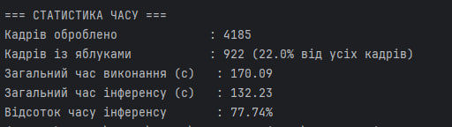
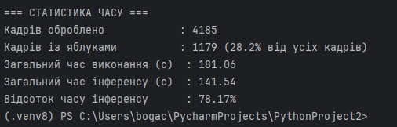
Аналіз результатів
Метричні показники YOLO8 PlantVillage
Метричні показники YOLO11 PlantVillage

Slide 11
Аналіз результатів
На відео PlantVillage перехід з YOLO 8 на YOLO 11 дав помітний приріст «чутливості» за рахунок виявлення яблук у більшій частці кадрів: замість 922 кадрів (22,0 %) із YOLO 8 сегментація виявила яблука вже в 1179 кадрах (28,2 %) із того ж набору. Проте більше часу ця версія витрачає на обчислення: загальний час інференсу зріс із 132,23 с до 141,54 с (частка роботи моделі в загальному циклі збільшилася з 77,74 % до 78,17 %). Тобто YOLO 11 показує кращий охоплення об’єктів на чистому фоні PlantVillage, але робить це за рахунок приблизно 7 % додаткового часу на обробку. Це вказує на очевидний компроміс: якщо потрібна максимальна точність сегментації листя в кадрі – варто обрати YOLO 11, а коли критична швидкість – краще зупинитися на YOLO 8.

